Slide 1



4 - 3
العددان 9 ، 10
أ.أحـمـد الأحـمـدي @ahmad9963

Slide 2
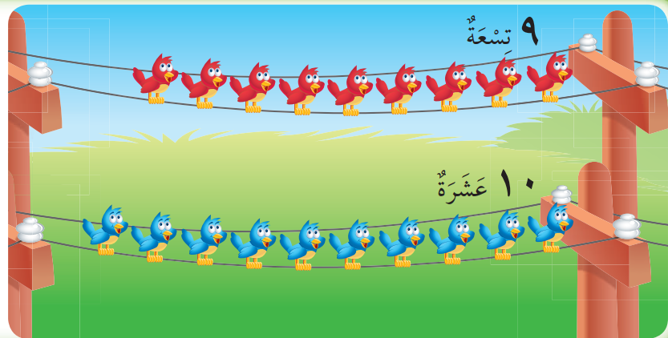
فكرة الدرس
أعـد العددين
9 ، 10
وأسميهما،وأميزهما
باستعمال أشياء ملموسة ورسوم توضيحية
المفردات
تسعة
عشرة
أ.أحـمـد الأحـمـدي @ahmad9963

Slide 3
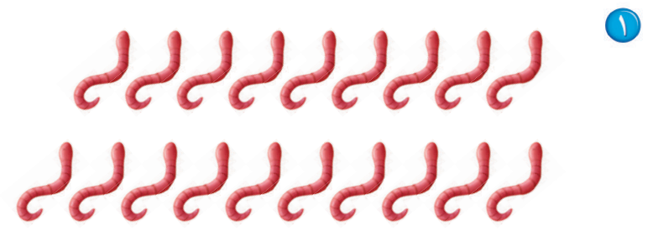
أ.أحـمـد الأحـمـدي @ahmad9963

Slide 4
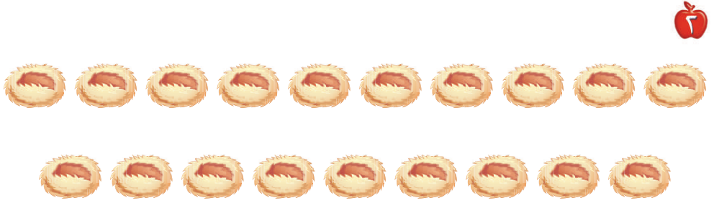
أ.أحـمـد الأحـمـدي @ahmad9963

Slide 5

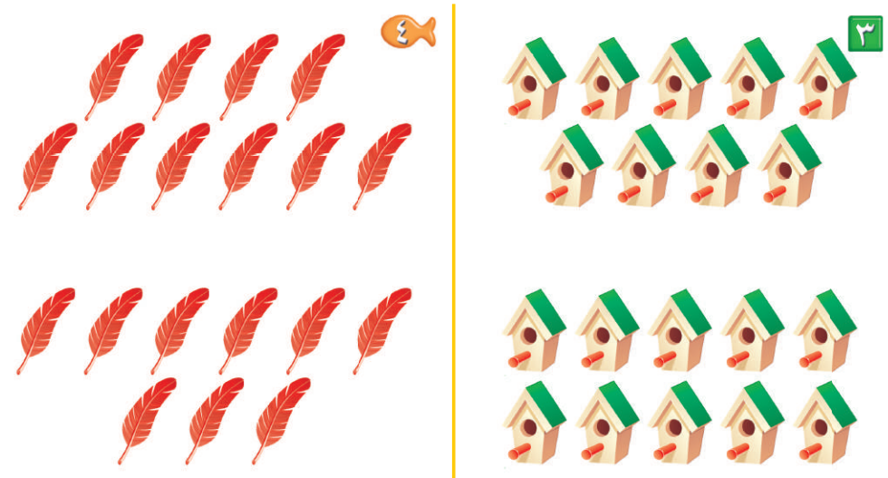
أ.أحـمـد الأحـمـدي @ahmad9963

Slide 6
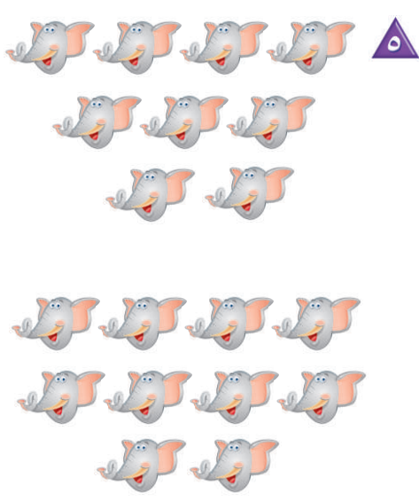
أ.أحـمـد الأحـمـدي @ahmad9963

Slide 7

أ.أحـمـد الأحـمـدي @ahmad9963

Slide 8

أ.أحـمـد الأحـمـدي @ahmad9963

